Slide 1
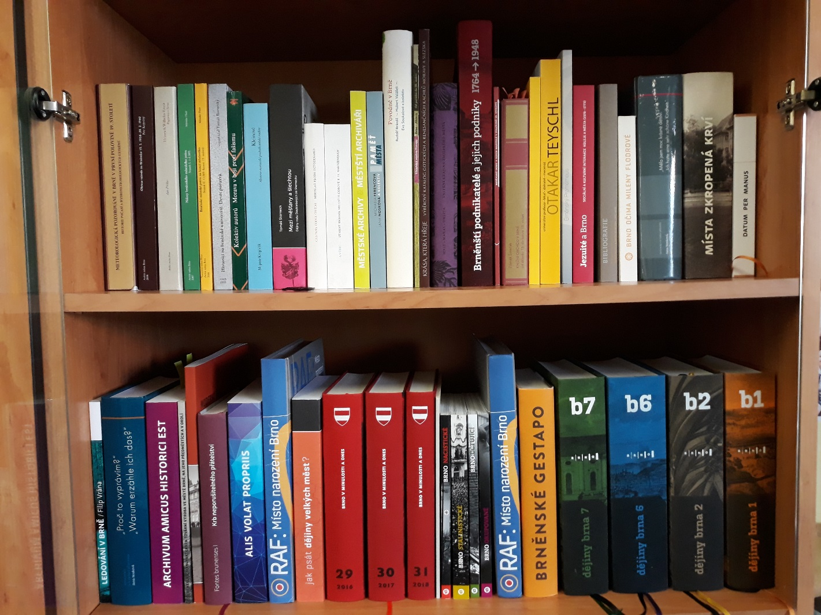
Základy tvorby odborného textu
Mgr. Radana Červená, Ph.D.
Archiv města Brna cervena.radana@brno.cz

Slide 2
Program semináře
1) uvedení do tématu 20. 2.
úvod, nastínění programu semináře, charakteristika a účel odborného textu
výběr tématu, výzkumné otázky
2) heuristika, kritika zdrojů 6. 3.
informační zdroje (rešerše, bibliografie, databáze, systém knihoven, knihovní katalogy, digitální zdroje, jak pracovat s různými zdroji); kritický přístup k textu (sekundární a primární zdroje, nakládání s nimi, úskalí internetu)
3) obsahové zpracování 20. 3.
odborné útvary (klíčová slova, abstrakt, resumé, anotace, recenze, studie, monografie, kvalifikační práce); obsahová rovina textu (osnova, úvod, stať a závěr, váha informací a jejich hierarchizace)
4) etika a citace 3. 4.
etika práce se zdroji (citace, parafráze); autorský zákon; citace v textu (obecná pravidla, ČSN, různé obory, různé druhy citací)
5) formální zpracování, konečná redakce 17. 4.
formální úprava textu (nadpisy, odstavce, typy písem), lektura, korektura, recenzní posudek, korektorské značky

Slide 3
Úkoly semináře
Seminární úkoly
  Četba recenzí v ČMM (úkol ze semináře č. 1)
  Zpracování výběrové bibliografie k tématu (úkol ze semináře č. 2)
  Abstrakt a klíčová slova vybraného článku (úkol ze semináře č. 3)
  Citace dle různých norem (úkol ze semináře č. 4)
Semestrální práce
  Vypracování recenze na jednu ze seznamu vybraných knih – hlasování google
    – úkol do příštího semináře na 6. 3. 2018

Slide 4
Seznam knih k výběru na recenzi
SCHMIDT, Ondřej. Jan z Moravy: zapomenutý Lucemburk na aquilejském stolci. Praha: Vyšehrad, 2016. 280 stran, ISBN:978-80-7429-741-0.
ŽŮREK, Václav. Karel IV.: portrét středověkého vládce. Praha: NLN, Nakladatelství Lidové noviny, 2018. Česká historie. ISBN 978-80-7422-497-3.
MCDONOUGH, Frank. Gestapo: mýtus a realita Hitlerovy tajné policie. Praha: Vyšehrad, 2016, 292 s. Moderní dějiny. ISBN 978-80-7429-742-7.
ZÍDEK, Petr. Hana Benešová: neobyčejný příběh manželky druhého československého prezidenta (1885-1974). Vyd. 1. Praha: Knižní klub, 2014, 287 s., [40] s. obr. příl. ISBN 978-80-242-4681-9.

Slide 5
K semestrálnímu úkolu
recenze v délce 5 normostran na dříve vybranou publikaci
  (normostrana = 1 800 znaků)
forma odevzdání: e-mail
termín odevzdání: do 20. 5. 2019

Slide 6
Recenze
písemný kritický posudek uměleckého nebo vědeckého díla
obsahuje vždy zhodnocení
může být určena k publikaci
  posouzení předností a nedostatků dané práce
nebo jako podklad recenzního řízení

Slide 7
Obsah recenze
  bibliografické údaje o hodnocené práci ve formě citace (včetně pořadí vydání, nakladatelství, rozsahu – počet stran podle čísla poslední stránky)
  popis struktury díla – názvy oddílů a kapitol, jejich obsah (stručně), základní teze autora
  kontext díla – informace o autorovi, souvislosti problému, kterým se jeho práce zabývá s uvedením nejdůležitější sekundární literatury, atp.
  znalostí kontextu díla recenzent prokazuje, že je kompetentní hodnotit danou práci

Slide 8
Jádro recenze
  hodnocení práce v širších souvislostech (interdisciplinárních)
  uznání přínosu, významu díla v rámci daného vědního oboru
  poukázat na hlavní přednosti či nedostatky v argumentaci, výběru dat, zacházení s pojmovým aparátem
  zhodnotit práci po formální stránce, včetně úpravy (obrazové přílohy)
  hodnocení z jazykového hlediska (stylistika, gramatika, přehlednost a struktura textu), práce s poznámkovým aparátem, citacemi
  konfrontace s vlastními názory recenzenta na danou problematiku
  zasadit práci do rámce dosavadní tvorby autora, v rámci jeho vědeckého vývoje
  konečný soud, stručné shrnující hodnocení na závěr

Slide 9
Zásady recenzenta
  mít úctu k odvedené práci druhého
  nenechat se strhnout k unáhleným soudům
  napsat dobrou recenzi není snadné

Slide 10
Odborný text
uzavřený slohový útvar, jehož hlavním účelem je odborná komunikace v rámci vědního oboru
  jeho funkce je odborně sdělná a vzdělávací

Slide 11
Odborný text
  nelze psát bez představy o tom, jak odborný text vypadá
    poznání odborného rámce, získávání zkušeností
    aktivní a efektivní čtení, porozumění, pochopení
  četba odborných textů, kritický přistup k nim a schopnost jejich vlastní produkce je jedním z účelů vzdělání na VŠ
  publikování vlastních odborných textů – prokázání schopností a dovedností získaných během studia formou závěrečné práce

Slide 12
Vlastnosti odborného textu
logická, čtenáři srozumitelná struktura
vědecká metoda (analýza, syntéza, indukce, dedukce, srovnání …)
využití dosavadního poznání (citace, parafráze)
předkládat názory autora
použitý vědecký citační a poznámkový aparát

Slide 13
Odborný text
plynulý a logický x kusý a chaotický
jazyk přiměřeně náročný x jazyk příliš lehký
používání x nadužívání odborných pojmů
vyjádření autora zřetelná a přesná x nejasná a matoucí
tvrzení doloženo x nejasné teze

Slide 14
Žánry odborného textu
  Teoreticky odborný styl
    vědecké texty určené pro komunikaci v rámci jednotlivých vědních oborů
  Populárně odborný styl
    poznatky vědy zpřístupňuje široké veřejnosti
  Učební styl
    texty didaktické, směřující čtenáře k poznání, cílem je něco se naučit

Slide 15
Studijní účely
seminární práce, referát, esej…
pomocné texty: anotace, abstrakt, klíčová slova…
kvalifikační práce
  vede k získání akademického titulu
    bakalářská práce (Bc.)
    magisterská práce (Mgr. nebo Ing.)
    rigorózní práce (PhDr., JUDr., RNDr.)
    dizertační práce (Ph.D.)
    habilitační práce (doc.)

Slide 16
Publikační účely
  úvodník
  odborná stať (vědecký článek, studie)
  výzkumné sdělení
  přednáška
  diskuse, polemika, zpráva
  recenze, kritika …

Slide 17
Výběr tématu
„Kdo chce psát diplomovou práci, musí si najít takové téma, které je schopen zpracovat.“
Téma odpovídá zájmům studenta a navazuje na absolvované studijní předměty, na přečtené knihy, vychází ze studentova politického, náboženského a kulturního přesvědčení a interpretace světa.
Prameny nutné pro zpracování práce jsou dostupné.
Zpracovatelnost tématu odpovídá kulturní vyspělosti uchazeče a jeho schopnosti vzhledem k věku, zkušenostem a znalostem některé problémy chápat a interpretovat.
Metoda použitá při zpracování tématu odpovídá zralosti studenta, navazuje na metody vyučované a prakticky zkoušené ve výuce nebo se opírá o znalosti a dovednosti nabyté četbou či praxí.
Umberto Eco: Jak napsat diplomovou práci.

Slide 18
Téma odborné práce
odpovídá studijním, odborným a lidským zájmům autora
znalosti o tématu usnadní počáteční orientaci
původní, dosud nezpracované, originální
  Ještě to nikdo nikdy nenapsal? Konzultujte!
zpracované, autor k němu přistoupí z jiného úhlu, použije nové prameny, dojde k jiným závěrům
  Jiný pohled? Nový objev? Nepoužitý pramen? Konzultujte!

Slide 19
Výběr tématu
dostatečná časová rezerva
  o tématu přemýšlet v předstihu
jazyková vybavenost
  pro historická témata nutná němčina, případně latina
tematické okruhy zadávané jednotlivými obory
  vyvěšené na oborových webech
    obecné okruhy
    konkrétní témata

Slide 20
Výběr tématu
vlastní téma
  je třeba dobře promyslet obsahovou náplň a cíle
  podložit obsáhlejšími rešeršemi
pramenná základna
  znalost archivní sítě www.cesarch.cz
  zahraniční prameny = zahraniční cesty
konzultovat s vybraným vedoucím práce

Slide 21
Téma
1. dostatečně nosné a zajímavé
poskytuje dostatek
  prostoru k vyjádření
  možností pro myšlený rozsah práce
2. pro autora zábavné
  vyžaduje množství času
  je třeba se tématu věnovat do hloubky
3. použitelné i do budoucna
  možnosti navazujícího bádání
  profesní směřování
4. použitelné při hledání práce
  lze zpracovat téma zadané příštím zaměstnavatelem
5. otevírá možnosti dalšího studia
  magisterské či následně doktorské studium

Slide 22
Konzultace a termíny důležitá konzultace s vedoucím práce / školitelem
vybrat vedoucího práce
  volba vyplývá z oborové specializace pro vybrané téma
  seznámit se s jeho přístupem, formou komunikace
  poznat jeho metody při vedení práce
konzultovat s ním téma
  téma zúžit, upravit, rozšířit dle jeho rady
  domluvit s ním časovou osu tvorby a odevzdávání částí práce
  většinou je nejprve vyžadován úvod a seznam zdrojů

Slide 23
Konzultace, termíny a rady
nenechávat vše na poslední chvíli
zjistit si všechny termíny spojené s odevzdáváním práce
  žádaný rozsah, citační pravidla
    (ČČH, ČMM, AČ)
konzultovat a mluvit o tématu s ostatními odborníky a kolegy

Slide 24
Téma – výzkumné otázky
základem práce by měla být jasně formulovaná teze
  identifikace problému
  definice problému
    popis nevyřešené, nevyjasněné či sporné situace
  výzkumná otázka / otázky
    tvrzení, na které hledáme odpověď v souvislosti s problémem
  soupis několika vět k tématu

Slide 25
Téma – výzkumné otázky
promýšlení výzkumných otázek vede k vytčení klíčových pojmů, množiny výrazů, které použijeme při vyhledávání podkladů k práci
  pojmy obecné
  pojmy konkrétní
  využití synonym

Slide 26
Vyhledávání podkladů
  prohledat literaturu v katalozích a databázích knihoven
    www.mzk.cz; www.nkp.cz; zahraniční knihovny
  projít on-line vědecké zdroje – databáze MU
    https://ezdroje.muni.cz/
  informovat se o možnostech získání potřebných publikací
  projít možnou pramennou základnu v ostatních paměťových institucích
    archivech ww.cesarch.cz
    muzeích www.museum.cz
    památkových ústavech www.npu.cz
    galeriích, výzkumných ústavech…

Slide 27
Specifikace tématu
dostatek informací
  téma zúžíme - specifikujeme
nedostatek informací
  téma rozšíříme – zobecníme
k rozšíření či zúžení použijeme
  časové období
  geografické určení
  specifické aspekty problému
  zasazení do širšího kontextu
problematické téma
  zkuste přeformulovat výzkumnou otázku

Slide 28
Obecné rady
  formulace myšlenek musí být srozumitelná
    musí jim rozumět autor i čtenář
  v textu nepoužívat slova, kterým autor nerozumí
  používat citace z knih, které měl autor k dispozici
  vyvarovat se nadužívání módních slov, která do jazyka odborného textu nepatří
  odborné texty jsou nejčastěji psány v 1. osobě množného čísla, tedy „my“
  užívat spisovné češtiny a mít po ruce Pravidla českého pravopisu
  při shromažďování podkladů si důkladně psát odkazy na později citované texty či uložení použitých pramenů
  důsledně citovat dle požadovaných citačních pravidel
  poznámky psát jako celé věty: začínají velkým písmenem a končí tečkou

Slide 29
Shrnutí
Přemýšlejte o tématu v dostatečném předstihu
  hledání nápadů, čtení, archivace
Relevantní a dostupné podklady jsou základ
Skutečně vás tohle téma zajímá?
Diplomka jako brána do profesního života
Zkonzultujte téma ještě před závazným přihlášením
Zdroje, citace
Proveďte si test:
https://kuk.muni.cz/inforum/2009/obecna_pravidla.html

Slide 30
Literatura k tématu
Kolektiv autorů: Úvod do studia dějepisu 1. díl, Brno 2014. (online verze ke stažení https://digilib.phil.muni.cz/data/handle/11222.digilib/130405/monography.pdf, citováno 19. 2. 2019)
Od abstraktu do závěrečné práce: jak napsat diplomovou práci ve společenskovědních a humanitních oborech: praktická příručka. Edited by Helena Kubátová - Dušan Šimek. 4., přeprac. vyd. Olomouc: Univerzita Palackého v Olomouci, 2007. 90 s. ISBN 978-80-244-1589-5.
KŘOVÁČKOVÁ, Blanka; SKUTIL, Martin. Jak napsat seminární a závěrečné práce ve společenských vědách. Vyd. 1. Hradec Králové : Gaudeamus, 2009. s. ISBN 9788070418635.
POKORNÝ, Jiří. Úspěšnost zaručena: jak efektivně zpracovat a obhájit diplomovou práci. Vyd. 1. Brno: Akademické nakladatelství CERM, 2004. 207 s. ISBN 80-7204-348-X.
ECO, Umberto a Ivan SEIDL. Jak napsat diplomovou práci. Olomouc: Votobia, 1997. 271 s. ISBN 80-7198-173-7.

Slide 31
ČMEJRKOVÁ, Světla, Jindra SVĚTLÁ a František DANEŠ. Jak napsat odborný text. Vyd. 1. Praha: Leda, 1999, 255 s. ISBN 80-85927-69-1.
ŠANDEROVÁ, Jadwiga a Alena MILTOVÁ. Jak číst a psát odborný text ve společenských vědách: několik zásad pro začátečníky. Vyd. 1. Praha: Sociologické nakladatelství, 2005, 209 s. ISBN 80-86429-40-7.
www.archive.org
https://ezdroje.muni.cz/
www.biblio.hiu.cas.cz
www.aleph.nkp.cz
https://theses.cz/
Kurz práce s informacemi – Masarykova univerzita http://is.muni.cz/do/rect/el/estud/ff/js07/informace/materialy/kurz_prace_s_informacemi.html#01

